Slide 1
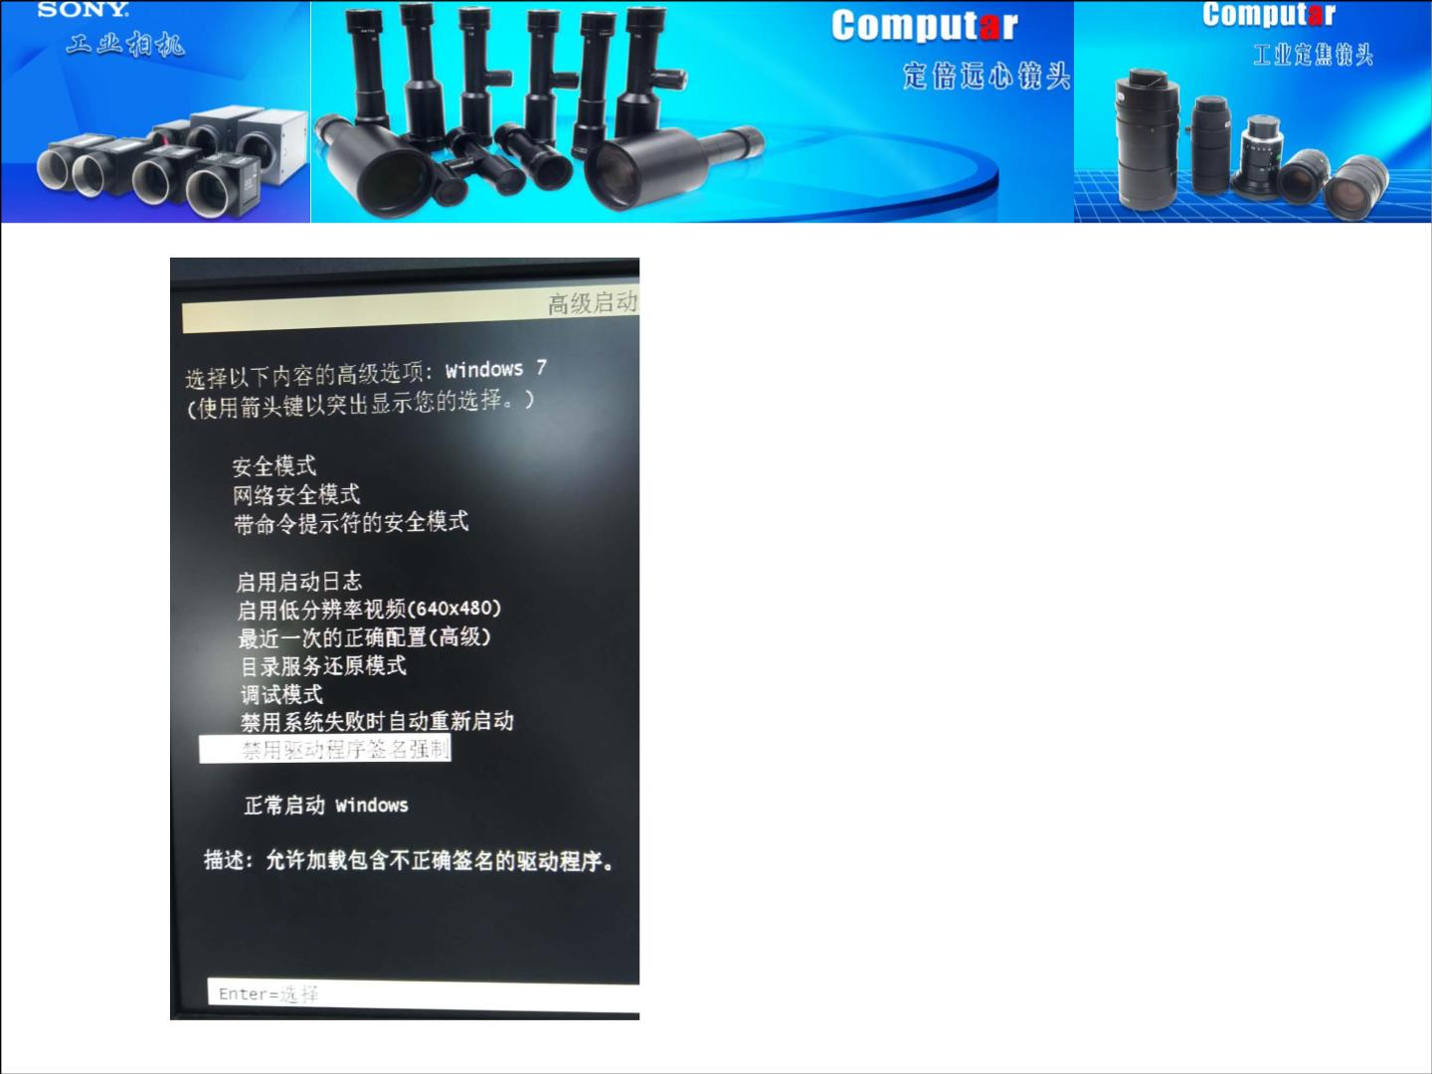
1，开机时按F8进入安全模式
2，选择“禁用驱动程序签名强制”
3，点击回车，进入系统。

Slide 2
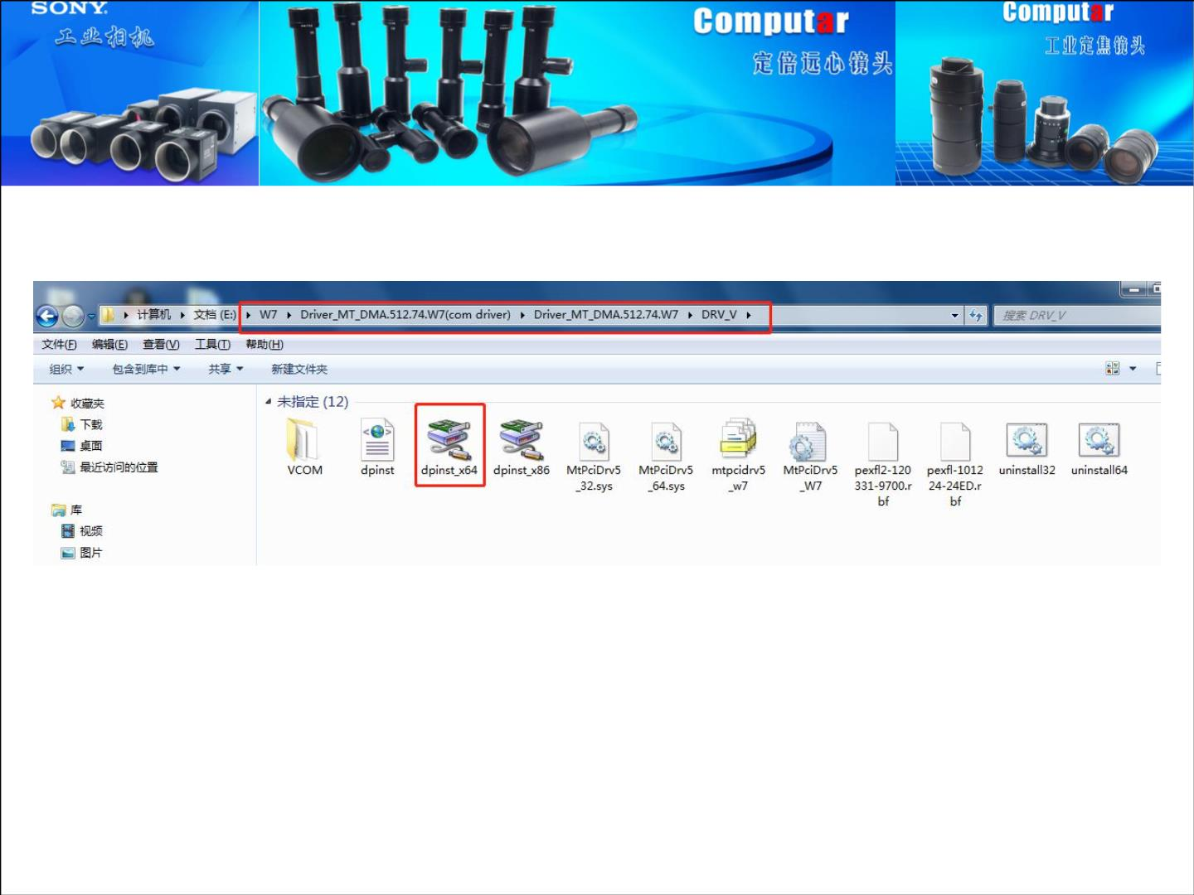
安装采集卡驱动
1，进入红框中的路径，找到对应文件，双击安装。

Slide 3
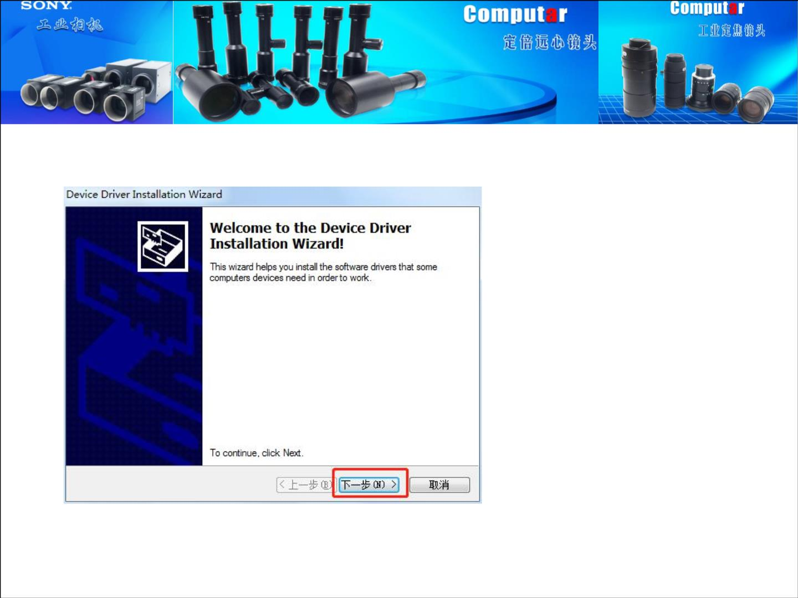
进入驱动安装界面
点击“下一步”

Slide 4
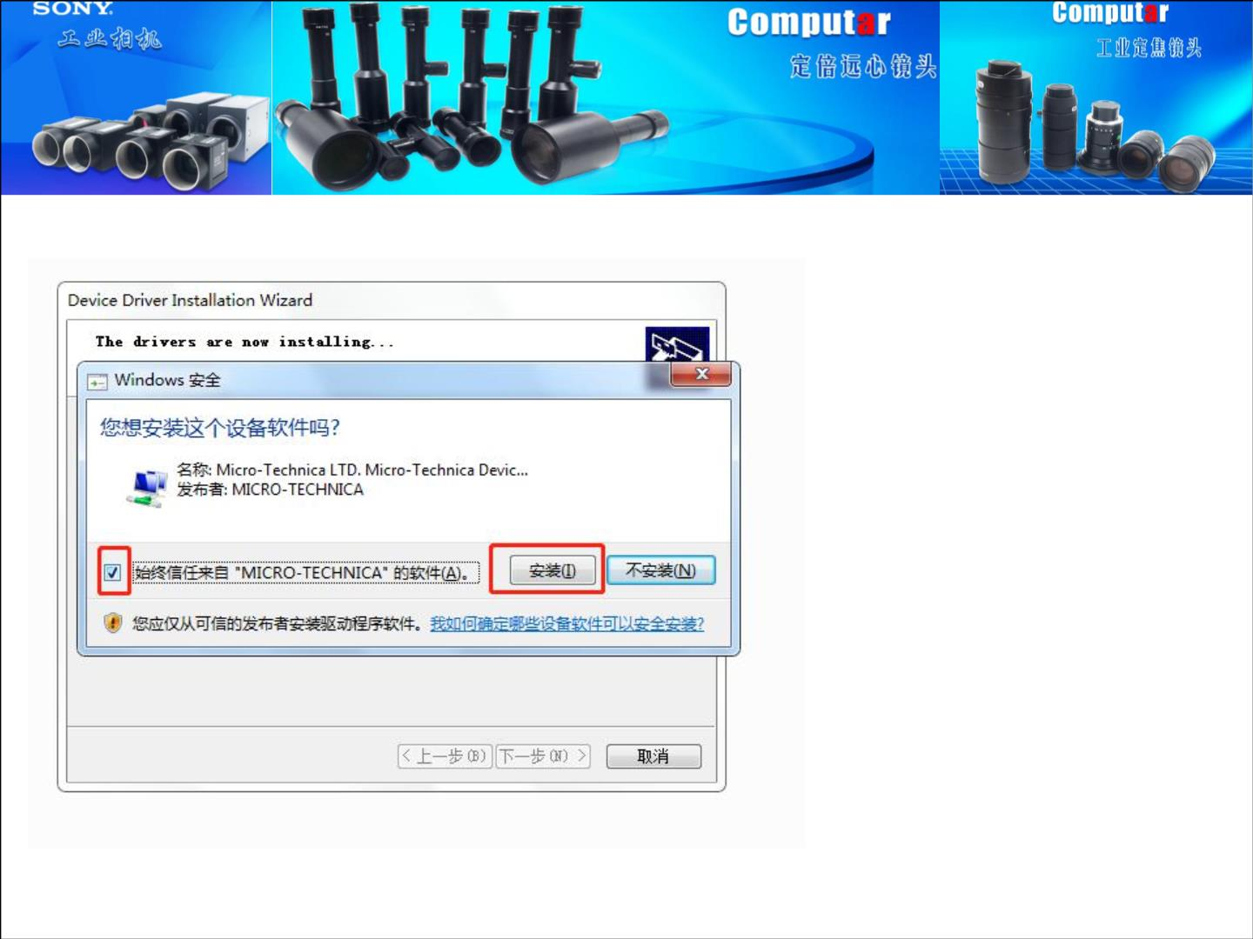
1，选上“始终信任来自
“MICRO-TECHNICA”的软件
2，点击“安装”

Slide 5
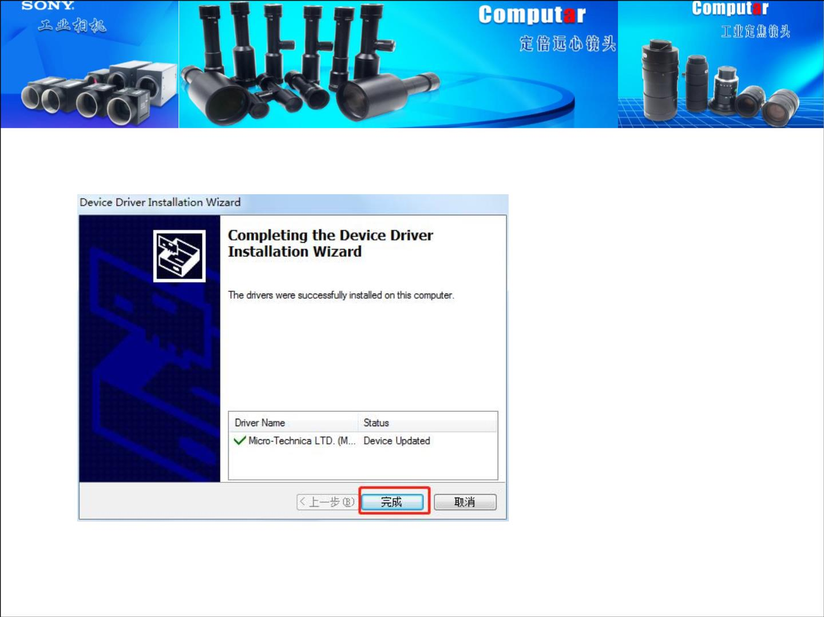
1.点击“完成”

Slide 6
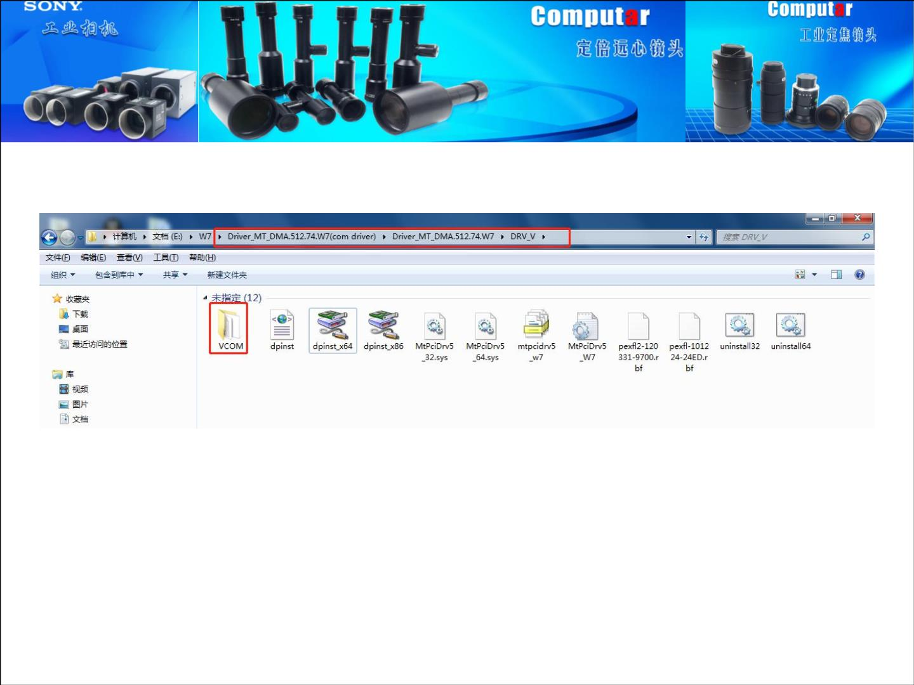
安装采集卡端口驱动
1，进入红框中的路径，找到对应文件，双击进入。

Slide 7
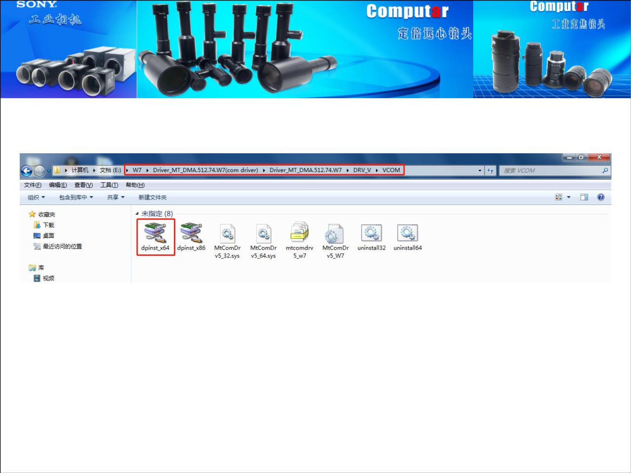
1，进入红框中的路径，找到对应文件，双击安装。

Slide 8
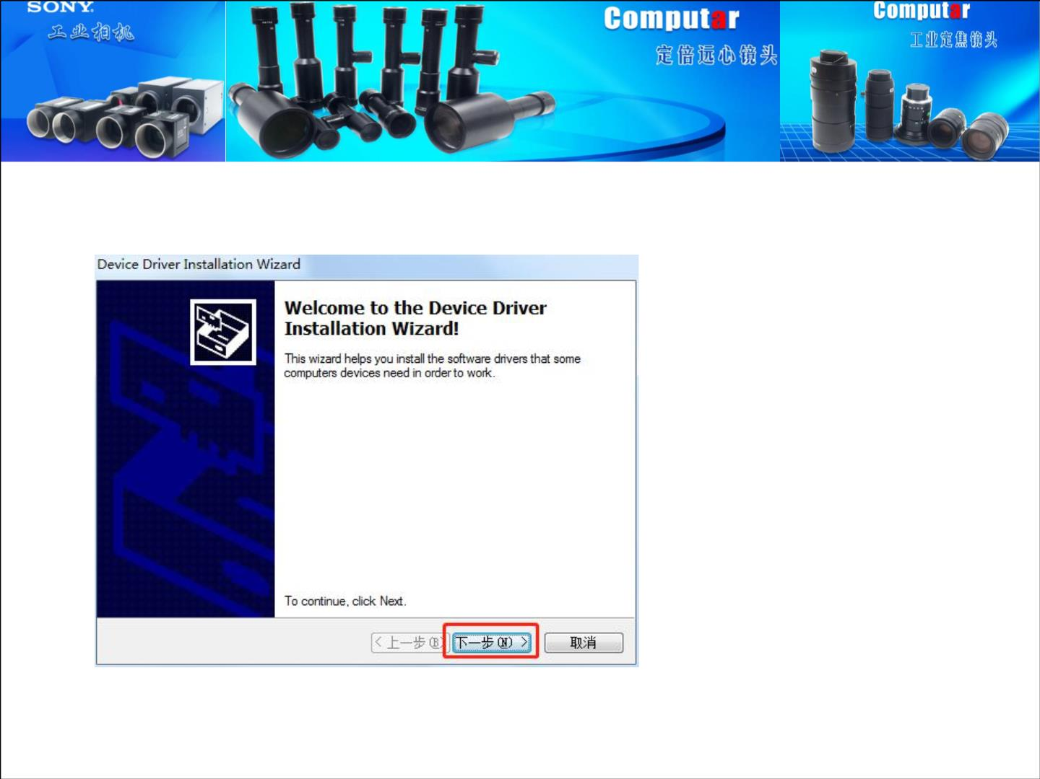
进入端口驱动安装界面
点击“下一步”

Slide 9

安装完成后，点击“完成”

